Slide 1
知识图谱的众包构建

Slide 2
IBM 大学合作项目
IBM Skills Academy上的注册与学习
联系张斌同学，QQ：2271276362
要求本周内完成注册

Slide 3
知识图谱的构建需要人力介入
人机混合智能是目前人工智能发展的主要形态
知识是人类认知世界的结果
通过数据驱动的自动化获取方法只能获取知识的有限子集
因此，人力介入是数据驱动方法的有力补充

Slide 4
本章大纲
知识型众包的基本概念
知识型众包的研究问题
众包在知识图谱构建与精化过程的作用
Notes:
基本概念后加一个big picture，结论性文字加上，展开第八页，新模板

Slide 5
知识型众包的基本概念

Slide 6
众包的基本概念
众包（crowdsouring) ——群众外包
互联网时代，利用大量的网络用户来获取需要的服务
众包的优势：价格低廉、灵活

Slide 7
传统众包特点
任务单一
任务评价方法简单
工人要求单一
工人门槛较低
工人数量相对较多
传统众包的核心问题是优化任务与工人的匹配，提高用户体验度！

Slide 8


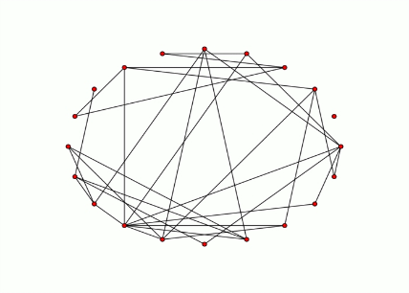

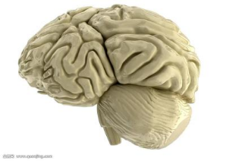



知识型众包
任务特点：与知识相关
是众包的一个分支
是沟通机器与人脑之间的桥梁
Creativity
Normalization
Repeatability
Complexity
Openness
Scalability

Slide 9
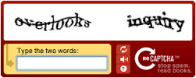
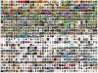


知识型众包应用特例
reCAPTCHAs
ImageNet Labeling
Amazon MTurk
知识型众包已经成为知识收集、数据标注的重要手段

Slide 10
知识型众包特点
任务多样性强
数据：图像、文本
任务类型：情感分析、搜索结果排序、数据标注、数据分类、图像或音视频标注
难易程度
工人多样性强
文化程度
投入程度
专业领域
完成任务动机
任务质量难以评价
没有Ground-truth
很难衡量工人置信度
评价本身的花费高
任务质量影响较大
错误知识隐藏较深，很难被定位出
知识推理会扩大错误

Slide 11
知识型众包基本框架
设计、挑选任务
挑选工人
认领任务
结果质量控制
返回任务
支付报酬

Slide 12
授课大纲
本体构建
what
知识众包研究问题
知识图谱
who
知识填充
how
图谱精化

Slide 13
知识型众包的研究问题

Slide 14
知识型众包研究问题
将什么任务交给众包（What)
如何筛选工人（Who）
如何完成众包（How)
如何设计问题
如何激励工人
如何控制质量
如何最大化利用众包

Slide 15
将什么任务交予众包
任务选择
目的：节约金钱与时间
选择最重要的任务
选择人最擅长而计算机不擅长的任务
与知识图谱相关的任务选择
实体匹配
本体匹配
自动化实体匹配的难处：
新词层出不穷 （训练集难以Cover）
实体结构复杂，不规范（规则难以制定）
与上下文有关
众包完成以上任务的特点：
高准确度
高代价
适应性好

Slide 16
基于众包的实体匹配
众包后计算
验证结果
验证分析
众包结果
众包平台
候选匹配对验证过程
原始
实体集
匹配分析
候选
实体对
生成策略
众包任务
HIT
同一实体
识别
结果集
众包前计算
《实体识别技术》，申德荣 等，Ch 6.3

Slide 17
结合多众包步骤的实体匹配框架
众包平台
原始实体集
分块
候选实体组
匹配
候选实体对
验证
《实体识别技术》，申德荣 等，Ch 6.3

Slide 18
利用众包进行实体匹配[SIGMOD13]
合理调整众包任务的顺序和知识推理，降低众包开销！
Notes:
清华大学，实体匹配的传递性，消除众包过多开销

Slide 19
知识图谱清洗 [TKDE17]
Results
R1:---- 0.3
R2:---- 0.3
R3:---- 0.4
Queries
Ambiguous
Could we make the results less ambiguous?
KG
Incomplete docs
Conflict sources
Imprecise NLP
Open IE / RE
Internet Documents
Uncertain Relationship
Notes:
红边没有把握，黑边又把握
给个查询，直接给概率结果，人来判断代价太大
所以

Slide 20

知识图谱清洗
Results
R1:---- 0.3
R2:---- 0.3
R3:---- 0.4
Queries
Less ambiguous
衡量清洗哪一条边会最大程度提高系统的不确定性
✔
?
Notes:
不清洗结果，清洗边

Slide 21
众包任务选取原则
知识型众包偏爱小任务
利用碎片化时间、快速收到报酬
局部的众包结果会对全局产生影响
需要量化这种影响
量化模型可能很复杂
不同的任务影响不同
因此对不同任务量化影响是数据管理领域关注的热点

Slide 22
知识型众包研究问题
将什么任务交给众包（What)
如何筛选工人（Who）
如何完成众包（How)
如何设计问题
如何激励工人
如何控制质量
如何最大化利用众包

Slide 23
两种众包工人选择方法
被动众包
所有任务由工人方发出选取
工人在正式工作前可能会参与一些技能测试
主动众包
匹配
工人建模
任务建模

Slide 24
主动众包
任务分配
随机分配
按照其他因素排序（时间、工人质量等）
寻找质量最高的工人
寻找结果预期最有效的工人
寻找最近的工人

Slide 25
用户建模中的迁移学习[KDD13]
利用领域相似性和迁移学习理论，将用户的领域技能进行迁移推理
Notes:
新领域

Slide 26
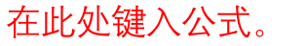
基于领域的匹配方式 [VLDB16]
Sports
Military
Financial
Drama
…….
Workers
Tasks
Similarity
0.3
0
0.2
0.5
….
0.1
0.7
0
0.5
….
S(W, T) = Cos ( W ,T )
将所有任务分解成13个领域，计算工人与任务在每个领域的相关度
Notes:
新闻建模
领域分配必须是静态对

Slide 27
基于技能树的匹配方式 [WWW16]
利用技能树对用户和任务建模，用树上的距离代表任务和用户之间的相关度
Workers
Tasks
Notes:
树怎么简历

Slide 28
树-图结合的方式
在某些任务中，如学术评审，领域交叉性强，光用技能树无法很好对任务建模。
Notes:
技能树之下建立领域关联程度

Slide 29
众包任务分配的其他算法
众包任务分配
基于预算/收益的优化^{[7-9]}
研究思路：最大化任务请求人从完成的众包任务中得到的收益
采用方法：Exploration-exploitation分配算法
基于任务质量的优化^{[10]}
研究思路：在任务分配策略中加入质量评价（比如accuracy和F值）
采用方法：设计了QASCA系统

Slide 30
不足之处
遇到新工人，任务推荐会产生冷启动
普通的推荐算法都不能满足 （对象不同）
用户建模时主要考虑能力匹配，缺乏对其他因素的考虑，如人口学和心理因素
心理因素是否会对众包任务分配产生影响呢？

Slide 31
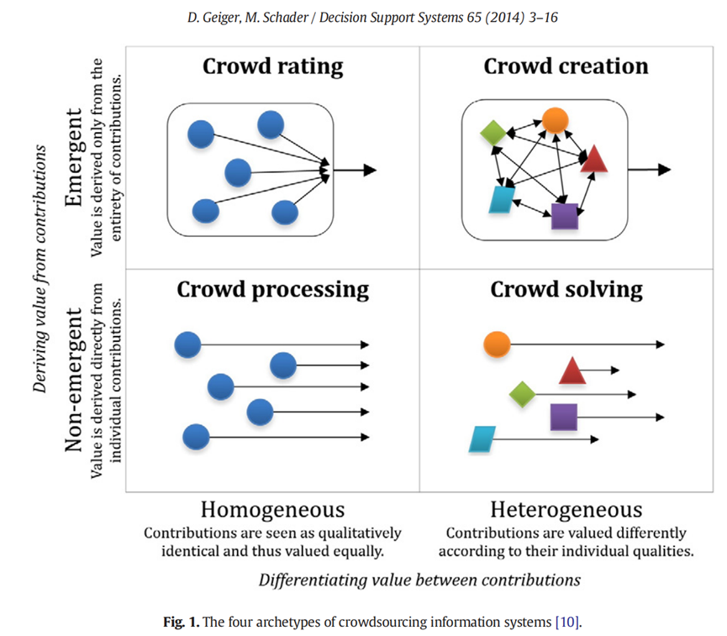
众包任务分配
心理因素作用
将任务分类，比如创造型还是机械型
知识创造（knowledge creation）与心理所有权（psychology ownership) ^{[15]}
心理行为：在接收创造型任务的时候，用户会先评估对于这个所需知识的掌握/控制。
如果用户觉得很有自信和把握，就会全身心投入，反之亦然

Slide 32
知识型众包研究问题
将什么任务交给众包（What)
如何筛选工人（Who）
如何完成众包（How)
如何设计问题
如何激励工人
如何控制质量

Slide 33
众包问题设计的两种思路
显式众包
工人知道自己正在做众包
是众包的主流方式
隐式众包
工人在不知不觉中完成众包
利用第一任务吸引用户，在第二任务中完成众包
价格低廉、效果更好

Slide 34
显式众包
传统原则
小任务最受欢迎
判断题 > 选择题 > 填空题
越少交互越好
UI很重要
最新研究
在花费和准确性之间做权衡
多选与判断题的权衡
众包工作流设计

Slide 35
隐式众包
游戏
常识性知识获取
地理位置信息获取
秘密获取
reCAPTCHAs
自动图像焦点获取
自动图像标注
利用心理特征
好奇心
注意力分散

Slide 36
常识性知识获取[CHI06]
模板:
• ___ is a kind of ___.
• ___ is used for ___.
• ___ is typically near/in/on ___ .
• ___ is the opposite of ___ / ___ is related to ___ .

Slide 37
视觉焦点获取[TMM 14]
通过用户看到图片时点击屏幕的位置判断图片的焦点。

Slide 38
隐式众包原则
在无意识中提出任务
工人同时是用户
第一任务需要首先满足用户的需求，第二任务才是众包任务
第一任务的重要性要充分考虑
可以利用好奇心激励用户

Slide 39
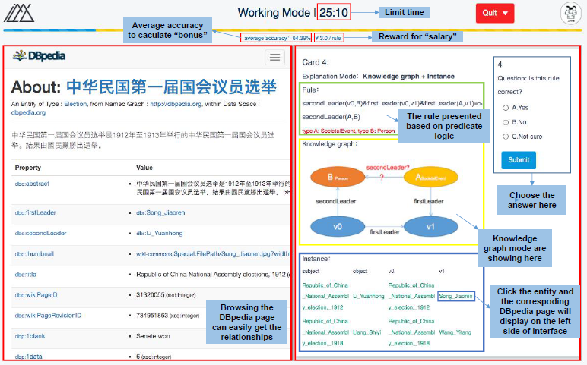
显式众包—界面设计
面向知识库的规则抽取
自然语言描述
图谱描述
实例描述

Slide 40
结论
以上三种解释元素都可以显著提高众包效率
对于简单的知识规则，用自然语言描述最好
对于较难的知识规则，用图谱描述最好
比较开放的人，觉得实例+图谱的描述帮助最大
带有背景专业知识的人，觉得图谱描述帮助最大
内向的人更喜欢带有比较的激励方式

Slide 41
知识型众包研究问题
将什么任务交给众包（What)
如何筛选工人（Who）
如何完成众包（How)
如何设计问题
如何激励工人
如何控制质量

Slide 42
众包激励的分类学
众包激励机制
威望制度
快乐
金钱回报
社交影响
回报
惩罚
Game

Slide 43
基于娱乐游戏的激励
情景：用户在过去的10分钟内一直在为图片打标签。突然她收到了一个小型娱乐活动（micro-diversions)。也许她会被邀请去看一个短而有趣的视频，或者会被告知目前干得很棒并辅以她与其他用户的比较排行榜。
结论：小型娱乐活动可能会造成对用户的打断，但更可能在冗长和复杂的众包过程中缓解用户的疲劳和懈怠，并且更新他们的认知资源

Slide 44
众包激励的分类学
金钱回报
静态回报
动态回报
基于条件的回报
竞争式
按准确性
按问题统一度

Slide 45







众包激励的分类学
社交影响
强连接社交
弱连接社交

Slide 46


最新研究
对于短期任务弱连接社交优于强连接社交
混合激励机制
在任务开始阶段利用强社交媒体做宣传，在聚集一定人气后利用弱社交媒体和金钱刺激，在尾段再次利用强社交媒体和金钱刺激手段吸引剩余工人
attention

Slide 47
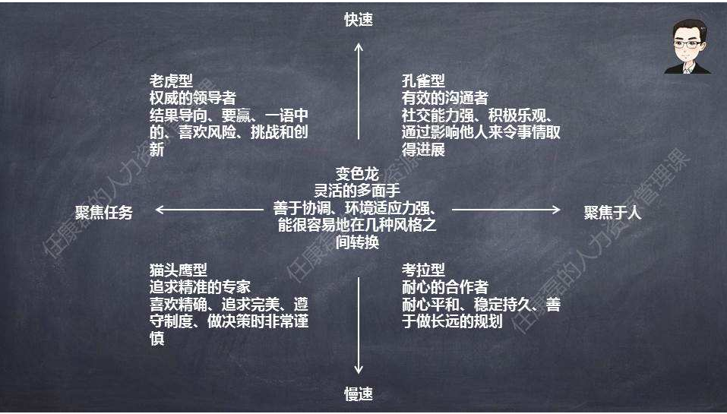

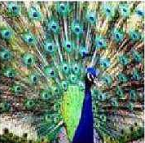
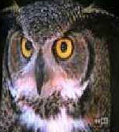
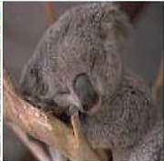
性格对众包激励的作用
“老虎型”性格的用户（目标感强）更偏向于实质的物质奖励
“孔雀型”性格的用户（表现欲强）则更重视社交关系的激励

Slide 48
知识型众包研究问题
将什么任务交给众包（What)
如何筛选工人（Who）
如何完成众包（How)
如何设计问题
如何激励工人
如何控制质量
众包质量考虑的维度：
正确性
覆盖度
时效性
一致性

Slide 49
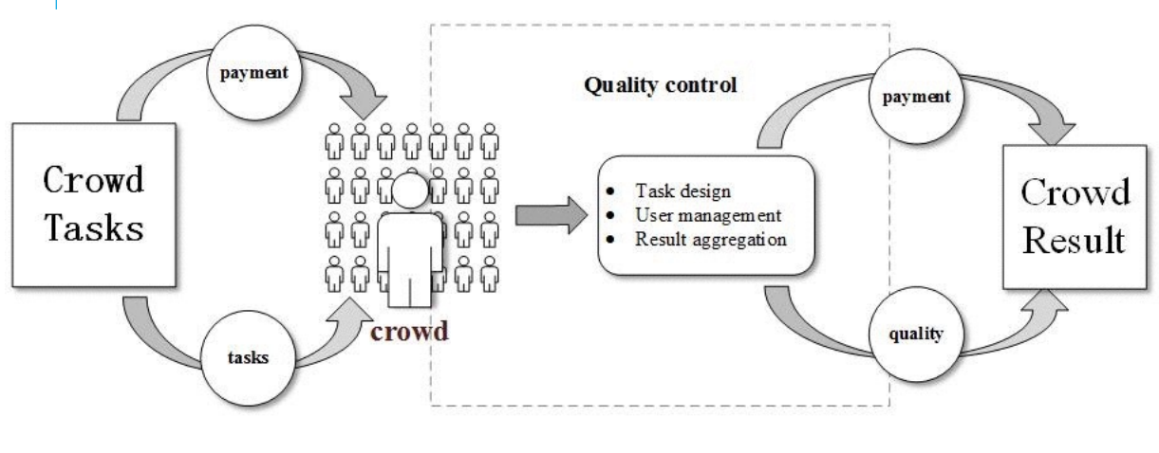
众包质量控制
众包前质量控制
众包过程中质量控制
众包后质量控制

Slide 50
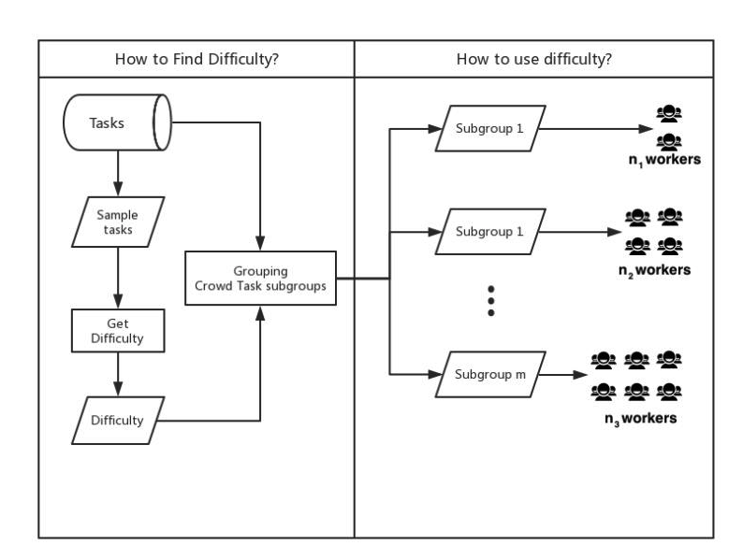
众包前质量控制
用户管理与分配 [GROUP18]
依据任务难度分配工人数目
先利用一个小型众包判断哪个特征决定众包的难度
根据难度分配众包人数

Slide 51
众包过程中质量控制
恶意用户分类
假冒资质工人（ Ineligible Worker)——如假冒学历
快速欺骗者（Fast Deceivers）——为了快速获得金钱回报而胡乱答题
规则破坏者（Rule Breaker）—— 不按照任务设定完成任务
聪明的欺骗者（Smart Deceivers）—— 胡乱答题的时候做了一些掩饰
常用方法
埋雷法——在题目中安插一些知道答案的任务检验工人质量
回溯问题——提问与上一题有关的问题来防止快速欺骗者

Slide 52
众包后质量控制
众包后质量主要通过度量答案的可信度来聚合收回的答案
个人评估
评估单个工人的可信度
群组评估
评估群组工人的可信度
基于大数据计算的方法
根据历史统计、工人隐式反馈等方法判断工人可信度

Slide 53
个人评估
自评打分
交叉打分
能力测试
个性测试
引用标注
专家重审

Slide 54
群组评估
投票
众数投票
加权投票
群组一致性
结果聚合

Slide 55
基于大数据计算的方法
埋雷+计算
异常值检测
历史分析
隐式反馈

Slide 56
众包质量控制的原则
最关键是计算工人的质量或可信度
如果知道一些问题答案，埋雷和事先测试十分有效
如果不知道任何问题答案，需要研究复杂的统计模型判断最可能正确的结果。

Slide 57
众包在知识图谱构建过程中的作用

Slide 58
知识图谱构建三个阶段
本体构建阶段
知识挖掘与填充阶段
知识图谱精化阶段

Slide 59
本体构建阶段
构建本体层次架构
构建语义词汇表
语义词汇表对齐
标注概念说明
标注与验证关系

Slide 60
具体应用
OntoPronto
Notes:
它可以有单人模式，也可以有双人模式，其中双人模式是该游戏的特点。它首先将维基百科中某个词条的一段话或者一个图片贴出，询问两个玩家这个词条指的是一个实体还是一个类型，如果两个用户答题一致才可以得分。该游戏的后端设计了一系列机制来验证用户的答案。

Slide 61
具体应用
WikiData
自由编辑：和维基百科一样，它支持任何一个互联网用户访问并编辑其上的知识。
社区控制：无论数据本身还是数据范式，都是由统一的社区管理并发布。
允许冲突：为了增加知识的覆盖度，它允许带有冲突的知识共存于系统中。
二级数据存储：它不仅存有知识本身，还存储了知识援引之处，以供用户查阅和比对。
多语言：一些重要的知识被翻译成多种语言。
容易访问：系统可以网络访问，也可以用JSON或者RDF的形式导出。

Slide 62
具体应用
FreeBase
众包+外部数据结合的知识库
CrowdSPARQL
基于众包和查询结合的本体分类项目
当SparQL查询无法响应时，会重定向至Mturk平台获取知识
InPhO
首先依靠一个由领域专家组成的社区完成基本的概念框架搭建
并由众包来判定这些概念之间的关系是否准确

Slide 63
知识图谱构建三个阶段
本体构建阶段
知识挖掘与填充阶段
知识图谱精化阶段

Slide 64
知识挖掘与填充阶段 [KDD 18]
机遇与挑战
在知识获取和挖掘任务中，人天然比机器有优势
能迅速准确地从自然语言中抽取出三元组
能准确对齐异构数据源中的实体
能利用常识丰富知识库
然而，完全靠人工十分昂贵
人机结合是主要手段

Slide 65
知识挖掘案例
基于众包的知识获取
从自然语言中抽取相关实体和三元组
示范系统：HIGGINS
基于众包的实体对齐
利用众包实现异构知识来源的实体对齐
示范系统：HIKE
基于众包的实体收集
利用众包收集一个开放的实体
示范系统：CrowdEC

Slide 66
知识获取与三元组抽取
三元组抽取
不同于《如懿传》，《延禧攻略》是一部由东阳欢娱影视公司于2018年出品的
古装宫廷剧。
东阳欢娱影视公司 出品 《延禧攻略》
现有做法：Open IE + NLP
缺点：存在较多噪声 、容易遗漏
东阳欢娱影视公司 出品 《如懿传》 ？？？？？

Slide 67
知识获取与三元组抽取
利用众包可以大大降低复杂语句中出错的概率
但众包的开销太大
OpenIE
利用OpenIE 抽取三元组
选择不确定三元组交予众包
众包
由众包判定正确的三元组，过滤错误三元组

Slide 68
HIGGINS系统 [ICDE 14]

Slide 69
HIGGINS系统
HIGGINS 信息抽取引擎
识别实体
利用语法规则识别关系词
过滤可能性低的三元组
HIGGINS众包引擎
生成众包问题
生成候选答案

Slide 70
知识挖掘案例
基于众包的知识获取
从自然语言中抽取相关实体和三元组
示范系统：HIGGINS
基于众包的实体对齐
利用众包实现异构知识来源的实体对齐
示范系统：HIKE
基于众包的实体收集
利用众包收集一个开放的实体
示范系统：CrowdEC

Slide 71
基于众包实体对齐（匹配）的一般框架
候选匹配对选择
基于谓词过滤方法
基于相似度阈值的方法
基于分类模型的方法
众包策略选择
众包任务生成
基于成对批处理
基于簇的批处理
众包判断顺序
穷举法
基于优化的顺序选择方法
匹配结果确定
基于投票法
黄金标准法
期望最大评估法
结合传递性处理方法

Slide 72
基于众包实体对齐系统：HIKE [CIKM17]
四个步骤：
实体分块
偏序对构建
问题生成
错误处理

Slide 73
HIKE：实体分块
实体分块的作用是减少可能的实体对
利用与相似谓词关联的紧密程度进行分块

Slide 74
HIKE: 偏序图

Slide 75
知识挖掘案例
基于众包的知识获取
从自然语言中抽取相关实体和三元组
示范系统：HIGGINS
基于众包的实体对齐
利用众包实现异构知识来源的实体对齐
示范系统：HIKE
基于众包的实体收集
利用众包收集一个开放的实体
示范系统：CrowdEC

Slide 76
开放类实体收集
请列举说有在中国打过球的前NBA球员
麦迪
JR 史密斯
马布里
麦迪
马布里
斯科拉
弗兰西斯
科比
面临问题：
重复
遗漏
错误
易建联？？？

Slide 77
CrowdEC系统 [ICDE 18]
特点：利用定价原则引导工人提供不重复的答案

Slide 78
知识图谱构建三个阶段
本体构建阶段
知识挖掘与填充阶段
知识图谱精化阶段

Slide 79
知识精化阶段 [SWJ 2016]
为什么需要引入众包帮助知识图谱精化
自动化手段很难实现准确度和覆盖度的双高
网络中的文档存在长尾效应
自动化处理技术存在缺陷
众包精化的手段
补缺
纠错

Slide 80
众包补缺
所有百科网站
常识性知识输入
Cyc
OpenMind
基于链路预测技术的众包验证
领域知识图谱的补缺

Slide 81
众包纠错
两种常用方法
公开所有数据，由众包自由挖掘错误，如谷歌。但以上方法需要网站拥有超多人流量。
先由机器定位疑似错误，再交予众包确认。适合流量不大的网站和机构。
公开数据法
多级审核
人机结合
多知识库冲突检测
对偶判断
isA闭环检测

Slide 82
知识图谱构建中众包利用原则
知识图谱的基本架构不应该交予众包
众包更擅长做知识图谱的评价
众包培训对知识图谱项目十分重要
人机结合是大多数知识图谱项目必须考虑的问题
质量控制尤其关键
众包的开销控制是所有研究的重点
即使众包也存在长尾效应

Slide 83
The End

Slide 84
Reference
[CHI06] L. Ahn, et.al. Verbosity: A Game for Collecting Common-Sense Facts. CHI, 2006
[ICDE18] Chengliang Chai, Ju Fan, Guoliang Li: Incentive-based Entity Collection using Crowdsourcing. ICDE 2018
[CIKM17] Y. Zhuang, G. Li, Z. Zhong, J. Feng: Hike: A Hybrid Human-Machine Method for Entity Alignment in Large-Scale Knowledge Bases. CIKM 2017.
[ICDE 14] S. K. Kondreddi, P. Triantafillou, G. Weikum: Combining information extraction and human computing for crowdsourced knowledge acquisition. ICDE 2014

Slide 85
Reference
[KDD 18] C. Chai, J. Fan, G. Li et.al: Crowd-Powered Data Mining. KDD tutorial, 2018.
[SWJ 16] H. Paulheim: Knowledge Graph Refinement: A Survey of Approaches and Evaluation Methods. Semantic Web Journal, 2016.
[GROUP 18] Y. Jiang, Y. Sun, J. Yang, X. Lin, L. He: Enabling Uneven Task Difficulty in Micro-Task Crowdsourcing. GROUP, 2018.
[KDD 13] K.Mo. Cross-task Crowdsroucing. KDD, 2013.
[TMM14] B. Ni,et al. Touch Saliency: Characteristics and Prediction[J]. IEEE Transactions on Multimedia, 2014, 16(6):1779-1791.

Slide 86
Reference
[VLDB15] C. Zhang, et.al. Reducing uncertainty of schema matching via crowdsourcing. VLDB, 2015
[SIGMOD13] J. Wang, et.al. Leveraging Transitive Relations for Crowdsourced Joins. SIGOMOD, 2013.
[WWW16] P. Mavridis, et.al. Using Hierarchical Skills for Optimized Task Assignment in Knowledge-Intensive Crowdsourcing. WWW, 2016
[VLDB16] Y. Zheng, et.al. DOCS: Domain-Aware Crowdsourcing System. VLDB, 2016
[TKDE 17] X. Lin, Y. Peng, et.al, Human-Powered Data Cleaning for ProbabilisticReachability Queries on Uncertain Graphs. TKDE, 2017.

